Slide 1

Innovación en el desarrollo de la Plataforma Tecnológica de la UNAD.
Gerencia de Innovación y Desarrollo Tecnológico –Plataforma Tecnológica Integrada.
Bucaramanga, Junio 2014

Slide 2
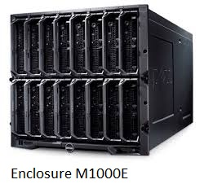


SERVIDORES BLADE
BLADE M905
99GB de RAM
300GB Disco Duro
8 procesadores Dual-Core AMD Opteron(tm) Processor 8222 SE
BLADE M915
512GB de RAM
900GB Disco Duro
4 X AMD Opteron 6204, 3.3Ghz, 4C,
4M L2/16M L3, 1600Mhz Max Mem
Notes:
Se realiza la renovación del sistema de blade existente, mejorando la velocidad de comunicación; también se adquiere un enclosure nuevo y tres blades, aumentando la capacidad del sistema principalmente para la NUBE UNAD que se tiene configurada.

Slide 3




DISTRIBUCIÓN DE EQUIPOS SEGÚN FUNCIÓN
Notes:
Para la estructuración de la NUBE UNAD se dejaron tres blades dedicados a Bases de Datos, y 8 Blades dedicados a la generación de Máqunas virtuales

Slide 4
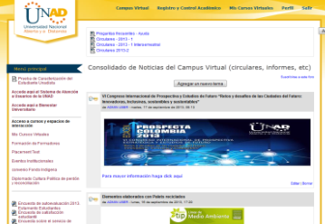



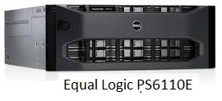
NUBE UNAD
Configuración base de la estructura empleada en la NUBE UNAD
Máquina Virtual
Campus 0X
/DATASAN
100GB
16GB de RAM
4 a 6 procesadores
Disco Duro asignado acorde a las funciones
Notes:
La NUBE UNAD, esta conformada por una máquina virtual, que se integra con una partición de la SAN, y si el servicio a implementar en la Nube requiere base de datos, se estable una conexión a un motor de base de datos. Lo anterior, se encuentra implementado en tres partes fundamentales:
* Máquina virtual que permite el procesamiento y memoria RAM con sistema operativo Centos 5.9, Apache y PHP; el cual se encarga de publicar el servicio al usuario.
* Espacio de disco aportado por la SAN. Conexión a una partición de la SAN, la cual se emplea para el almacenamiento de los archivos que carga el usuario.
* Base de datos que soporta el blade de bases de datos. Conexión de esta máquina virtual a la base de datos Mysql Enterprise que requiere el servicio.
De tal forma que la nube de la UNAD está soportada sobre los blades que se indicaron anteriormente, unos se emplean para generar máquinas virtuales, y otros como centro de bases de datos.
Cada una de los ítems mencionados cuenta con respaldo, de tal forma que si alguna de las tres falla sea fácil el restablecimiento del servicio. Todo esto está administrado por medio de máquinas virtuales generadas por medio del sistema de virtualización KVM.

Slide 5
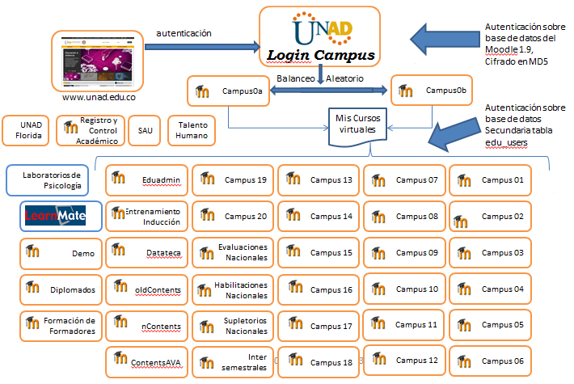
DETALLE TECNICO - OPERACIÓN
Notes:
La PTI se encarga de mantener funcionales los servicios de la universidad alojados en la infraestructura de la UNAD; se encuentra ubicada en el NAP de las Américas, en Miami; En donde, aparte de los servicios de campus, también se encuentran los servicios de talento humano, registros y control, los repositorios de biblioteca, SAU y UNAD Florida.
La entrada al campus virtual, es la entrada obligatoria a la mayoría de subplataformas de la UNAD. Allí es donde se controla la información del usuario, los detalles de perfil del mismo y los datos de acceso. Este campus está aplicado sobre un juego de tres servidores que se distribuyen la carga que recibe la entrada de campus y de ahí, controlan y dan acceso a las diferentes subplataformas. En resumen, la diapositiva representa cada uno de los servidores que se emplean acorde a los servicios que se ofrecen.

Slide 6
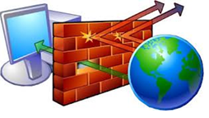





PROCTORING
Establece patrones de comportamiento integrados a la ubicación, frecuencia, tiempo de acceso y permanencia del estudiante a través de la dirección IP; de tal forma que se revisa la constancia en el empleo de las IPs para determinar cual es el origen más común de conexión del usuario.
autenticación
Login Campus
www.unad.edu.co
Notes:
….

Slide 7
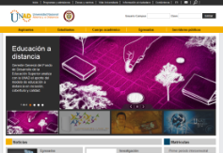
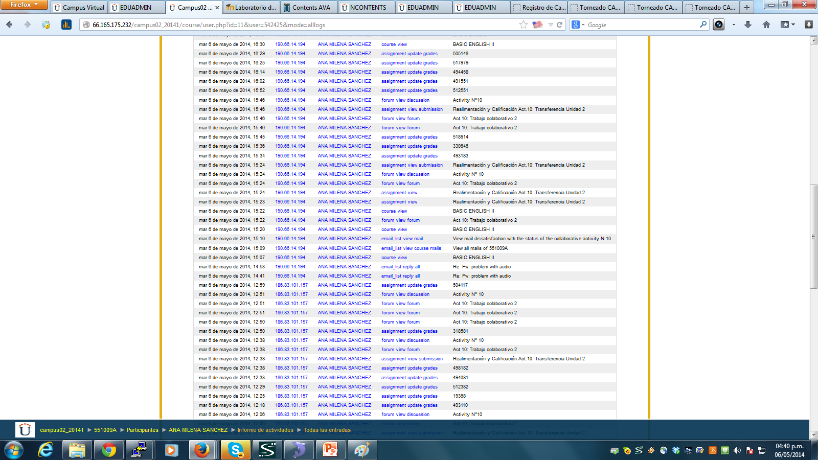
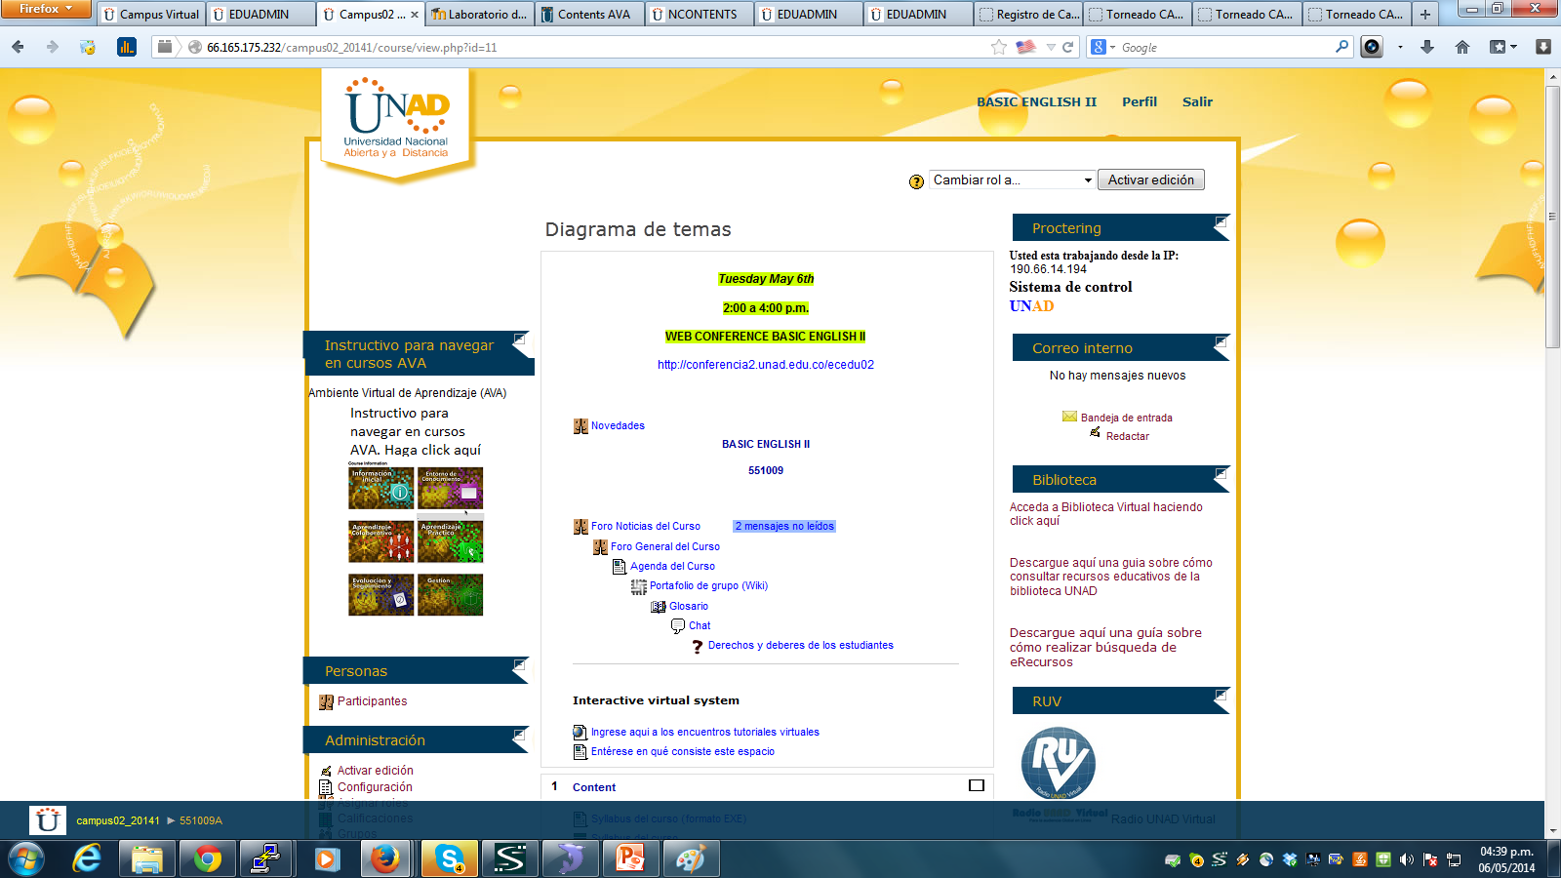


autenticación
www.unad.edu.co
Login Campus
Notes:
La combinación del Hardening aplicado al sistema operativo, el publicador web y la base de datos, sumado a la configuración que se aplica en el firewall garantiza una alta seguridad contra ataques cibernéticos hacia el sistema; pero cuando el usuario cae en un ataque de phishing y sus datos de acceso se ven comprometidos, cómo hacer seguimiento a esas acciones?. La idea es generar un piloto de Proctoring, en el cual, visualmente el usuario ve constantemente sus accesos desde qué IP pública está conectado, y a la vez el sistema registra las IPs públicas para hacer seguimiento cuando se reporten suplantaciones, de tal forma que se revisa la constancia en el empleo de las IPs para determinar cual es el origen más común de conexión del usuario.

Slide 8
Moodle 2.X
MOODLE_2X
12 May 2014
23 days 20 hours ago
Moodle 2.0.10
MOODLE_2010
9th July 2012
364 days ago
Requires: PHP 5.4.4,
MySQL 5.5.31 or
Postgres 8.3 or
MSSQL 2005 or Oracle 10.2
Moodle 1.9.19
MOODLE_1919
9th July 2012
364 days ago
Moodle 1.8.14
MOODLE_1814
3rd December 2010
2 years 214 days ago
Requires: PHP 4.3.0, MySQL 4.1.16 or
Postgres 8.0 or MSSQL 9.0 or Oracle 9.0
Moodle 1.7.7
MOODLE_177
28th January 2009
363 days 23 hours ago
Requires: PHP 4.3.0, MySQL 4.1.16 or Postgres 8.0 or MSSQL 9.0 or Oracle 9.0
Requires: PHP 4.3.0, MySQL 4.1.16 or Postgres 8.0 or MSSQL 9.0 or Oracle 9.0
Actualizaciones y Mejoras

Slide 9
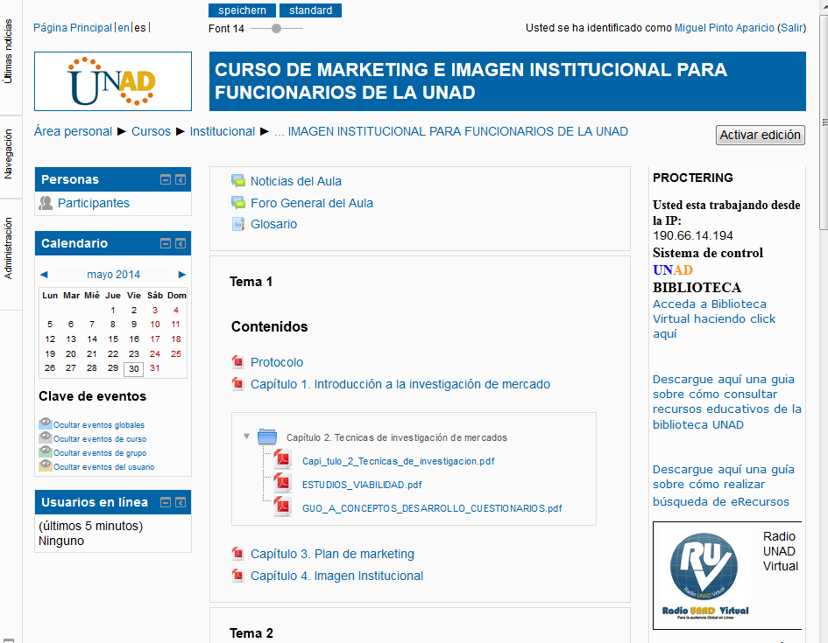

Slide 10
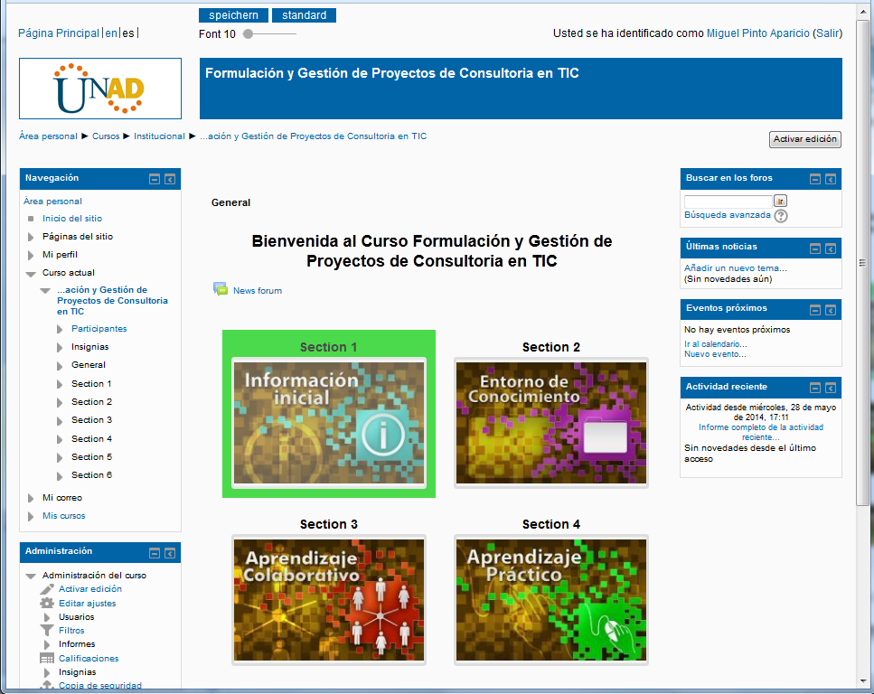

Slide 11
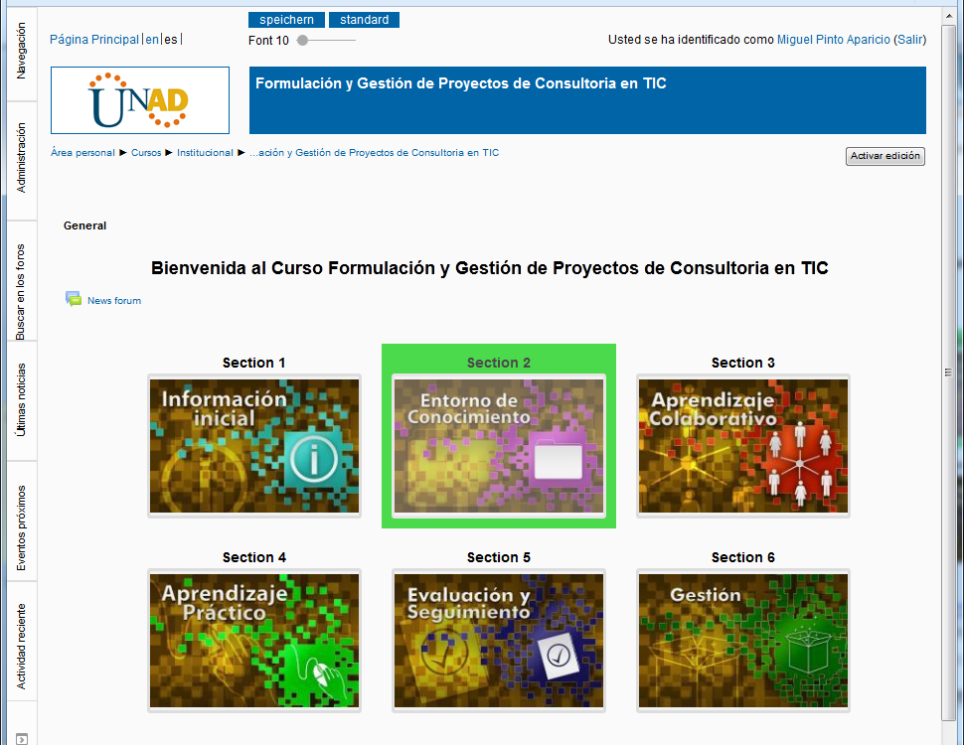

Slide 12
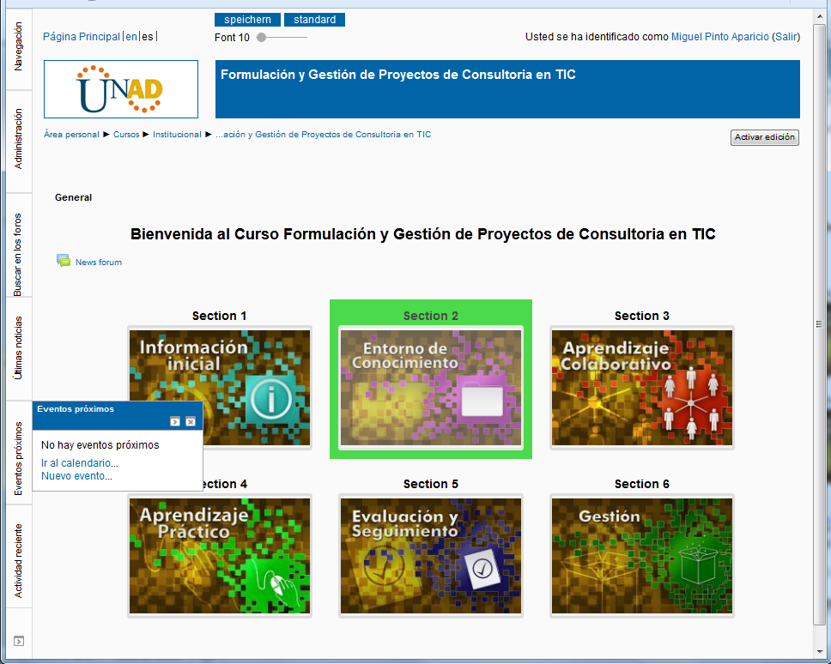

Slide 13
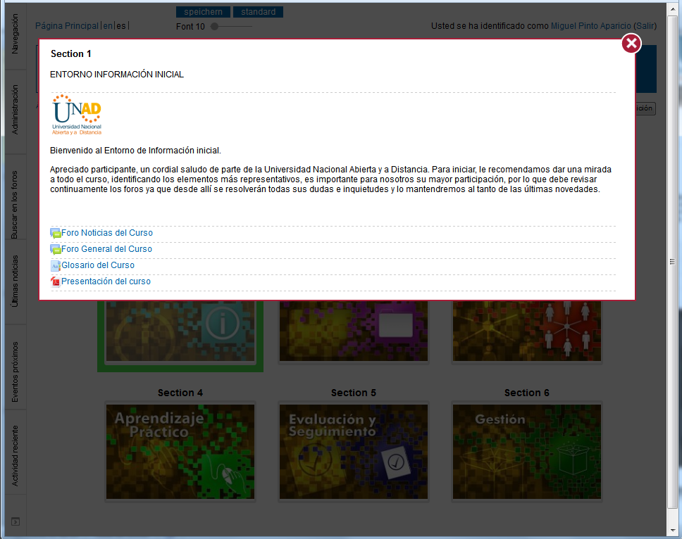

Slide 14
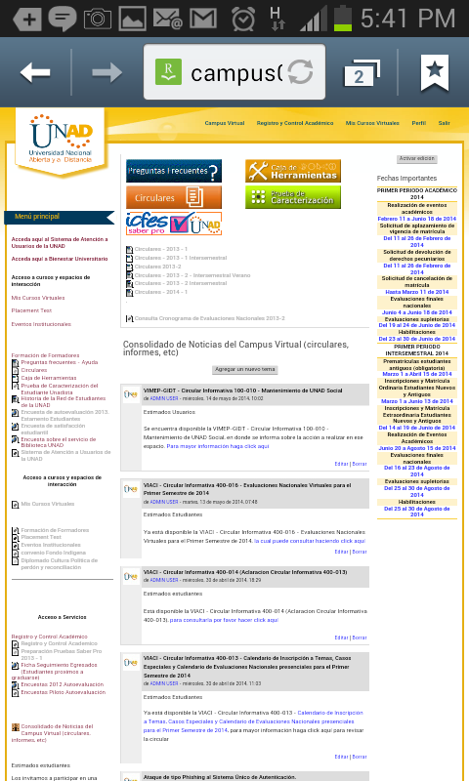
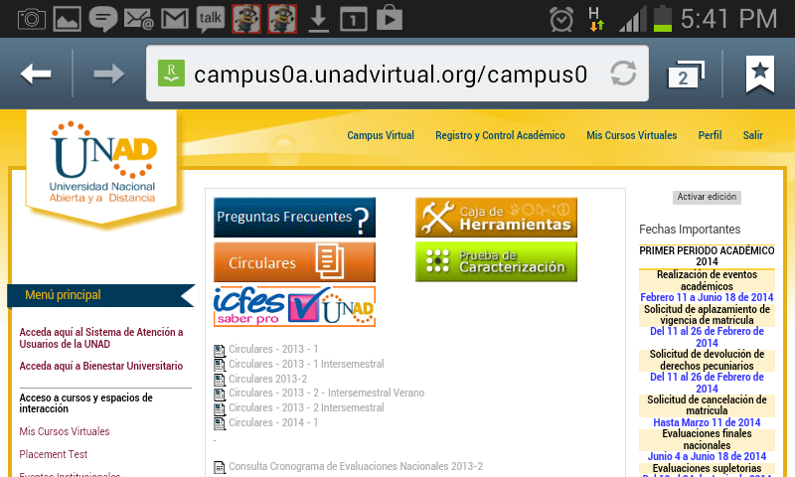

Slide 15

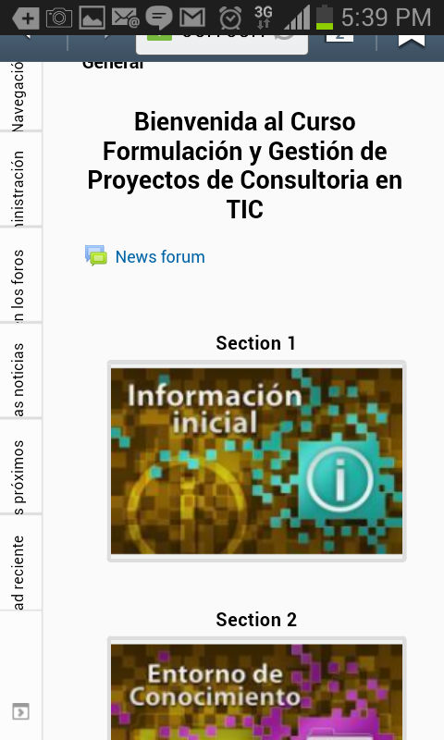
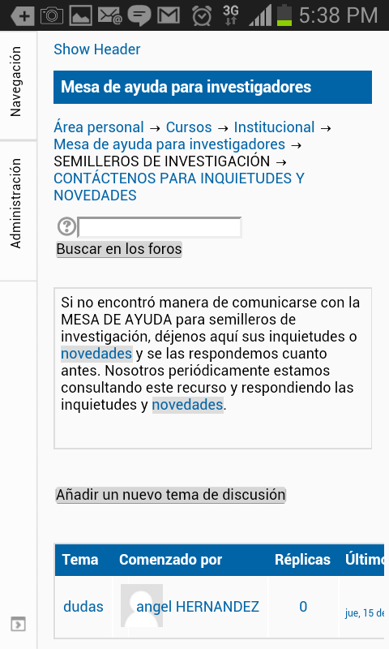

Slide 16
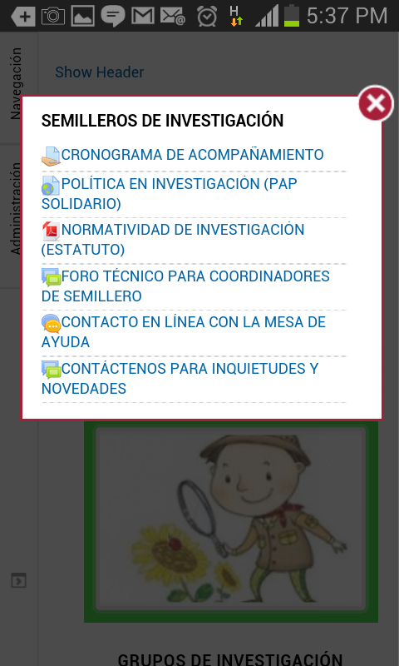
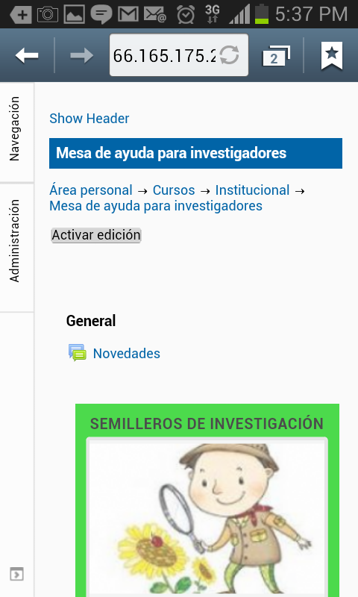
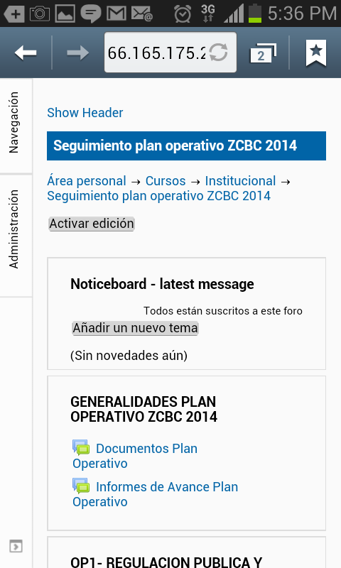

Slide 17

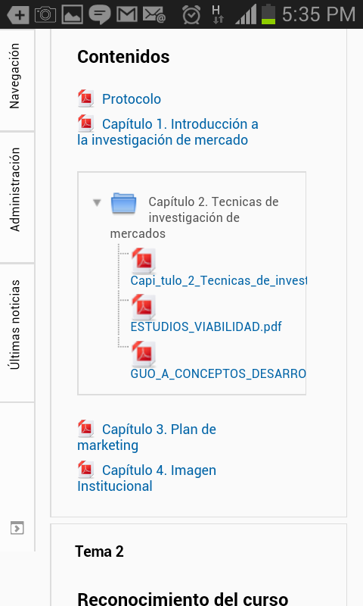
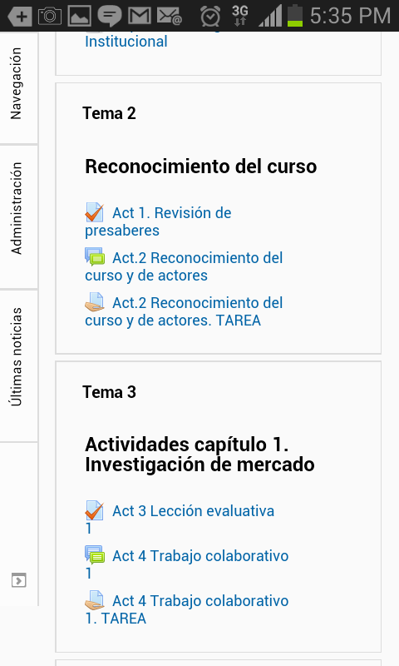

Slide 18
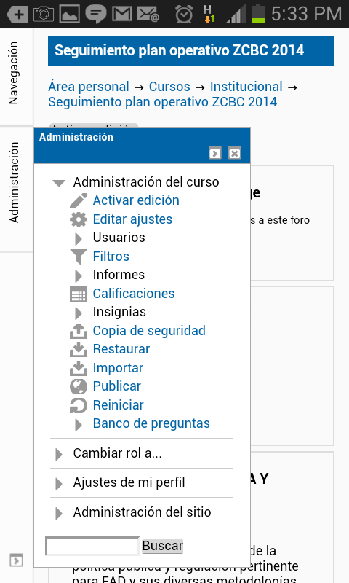
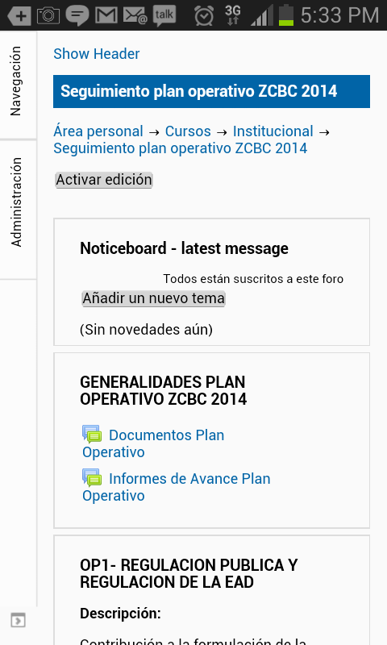

Slide 19


Slide 20

GIDT/PTI
GRACIAS POR
SU ATENCIÓN

